Slide 1
Funkcionalna shema računala
Von Neumannova arhitektura

Slide 2
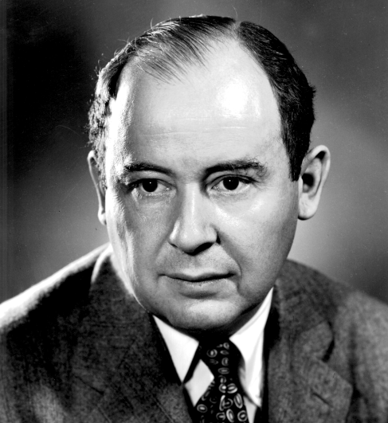
John Von Neumann
američki matematičar i fizičar mađarskog porijekla
radio je kao konzultant na prvom elektronično računalu - ENIAC
gotovo sva današnja računala koriste njegov model ili arhitekturu

Slide 3
Računalo
Stroj koji može prema zadanim uputama ili programu:
    prihvatiti i zapamtiti podatke
    obraditi podatke
    rezultate obrade prikazati korisniku ili ih pohraniti za kasniju upotrebu

Slide 4
Von Neumannova arhitektura
Računalo
Ulazne jedinice
Memorija
Aritmetičko- logička jedinica
Upravljački sklop
Procesor (CPU)
Izlazne jedinice

Slide 5
ULAZNO – IZLAZNE JEDINICE
CPU
ARITMETIČKO LOGIČKA JEDINICA
UPRAVLJAČKI SKLOP
MEMORIJA
Tok podataka
Instrukcijski tok
Upravljački signali

Slide 6
ULAZNO – IZLAZNE JEDINICE
CPU
ARITMETIČKO LOGIČKA JEDINICA
UPRAVLJAČKI SKLOP
DMA
MEMORIJA
Tok podataka
Instrukcijski tok
Upravljački signali

